Slide 1
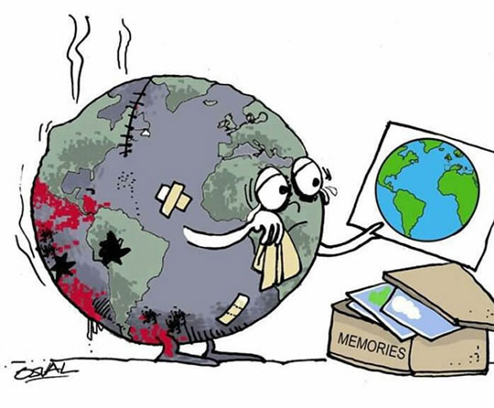
ONESNAŽEVANJE OKOLJA

Slide 2
ONESNAŽEVANJE OKOLJA
S SVOJIM RAVNANJEM ČLOVEK ONESNAŽUJE
ZRAK ZEMLJO
VODO

Slide 3
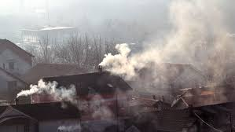
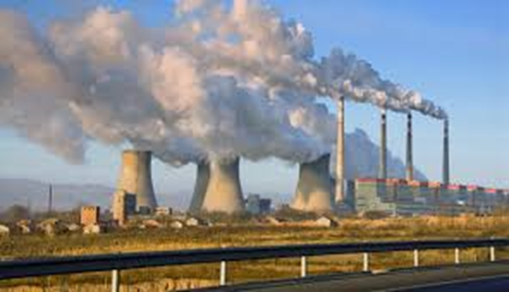
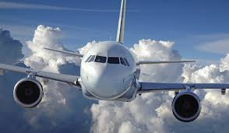
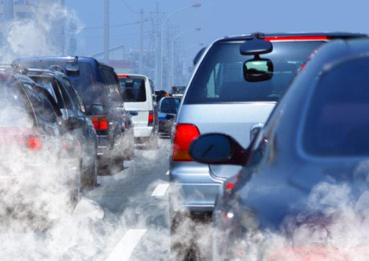
NA KAKŠNE NAČINE ONESNAŽUJEMO ZRAK?
KURJENJE V HIŠAH NA DRVA
TOVARNE
S PREVOZNIMI
SREDSTVI

Slide 4
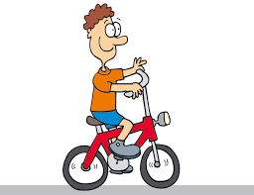
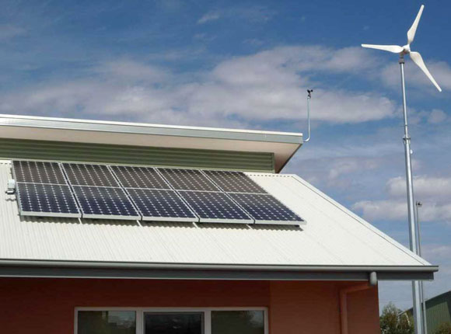
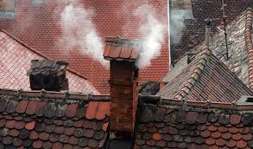
KAKO BI LAHKO ZMANJŠALI ONESNAŽEVANJE?
- NAMESTO AVTA IZBERIMO KOLO ALI GREMO PEŠ
- UPORABLJAMO LAHKO TUDI ELEKTRIČNI AVTO (PREDRAG)
- NAMESTO KURJAVE NA DRVA, LAHKO IZBERETE ELKTIČNO KURJAVO ALI SI POSTAVITE DOMAČO HIŠNO SONČNO ALI VETRNO ELEKTRARNO

Slide 5
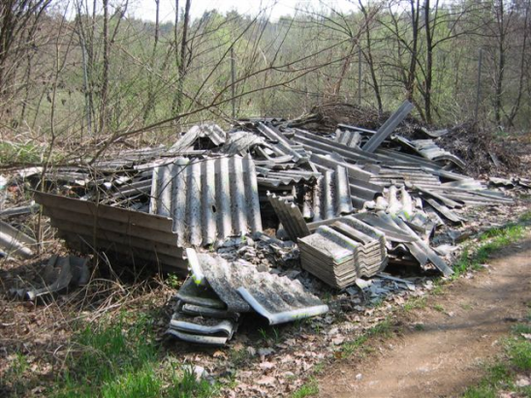
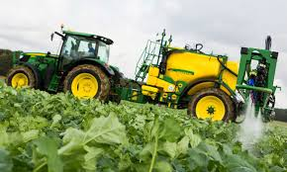
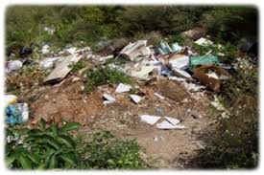
NA KAKŠNE NAČINE ONESNAŽUJEMO ZEMLJO?
DIVJA ODLAGALIŠČA V GOZDU IN NA NJIVSKIH POVRŠINAH
ŠKROPIVA
PLASTIKA

Slide 6
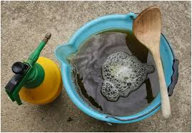
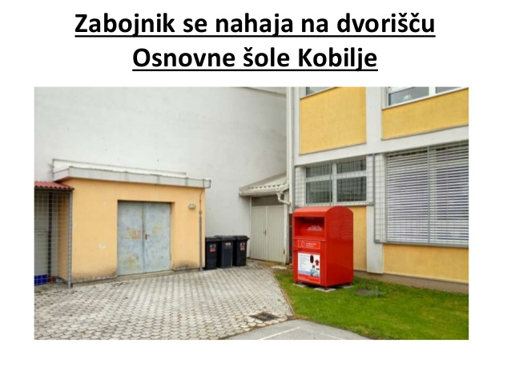
KAKO BI LAHKO ZMANJŠALI ONESNAŽEVANJE?
DOMAČA ŠKROPIVA
EKOLOŠKA ŠKROPIVA
(DRAŽJA)
KOSOVNE ODPADKE PELJEMO V ZBIRNI CENTER
NA KOBILJU PRI ČISTILNI NAPRAVI
STARA OBLAČILA

Slide 7
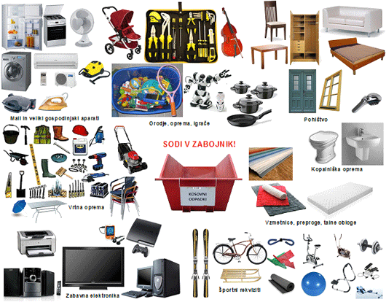
KOSOVNI ODPADKI

Slide 8
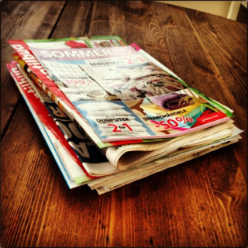
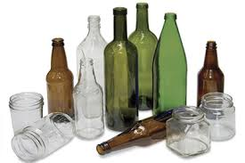
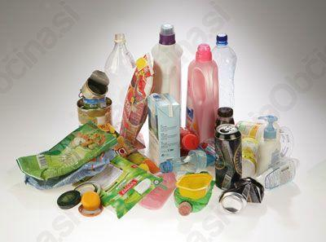
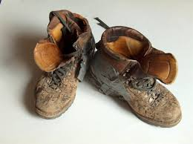
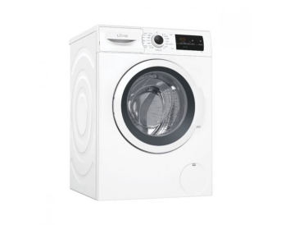
LOČEVANJE ODPADKOV
BIOLOŠKI ODPADKI
PAPIR
STEKLO
EMBALAŽA
MEŠANI ODPADKI
KOSOVNI ODPADKI

Slide 9
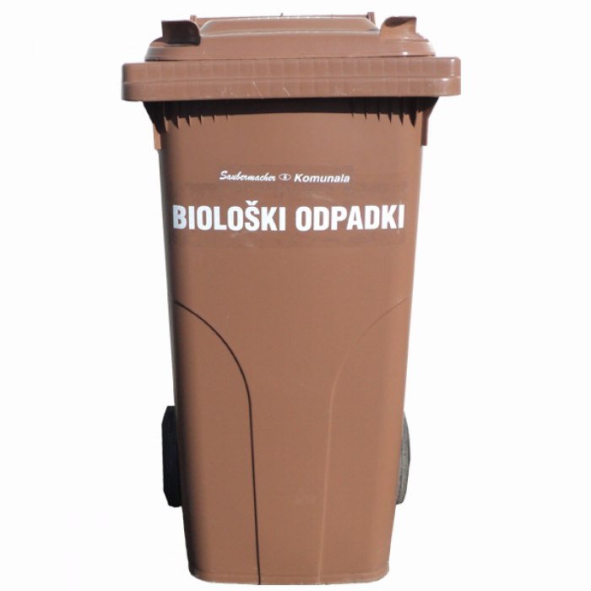
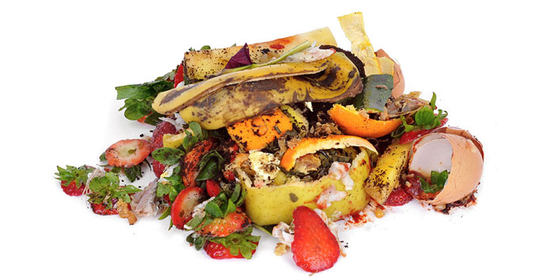
BIOLOŠKI ODPADKI
TRAVA, LISTJE, ROŽE, PLEVEL, OLUPKI SADJA IN ZELENJAVE, KAVNA USEDLINA, ČAJNA VREČKA, JAJČNE LUPINE, ČAJNE VREČKE, …

Slide 10
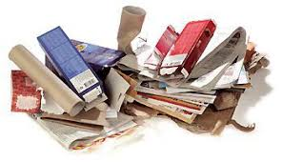
PAPIR
ZVEZKI, REVIJE, KARTON, ČASOPIS, KUVERTE, PAPIRNATE VREČKE, …

Slide 11
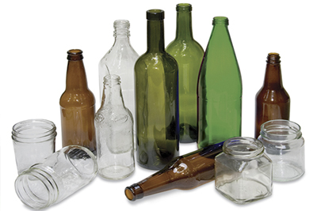
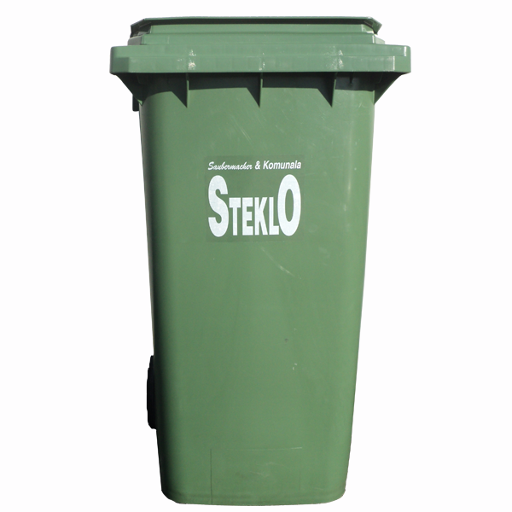
STEKLO
STEKLENICE, KOZARCI, …

Slide 12
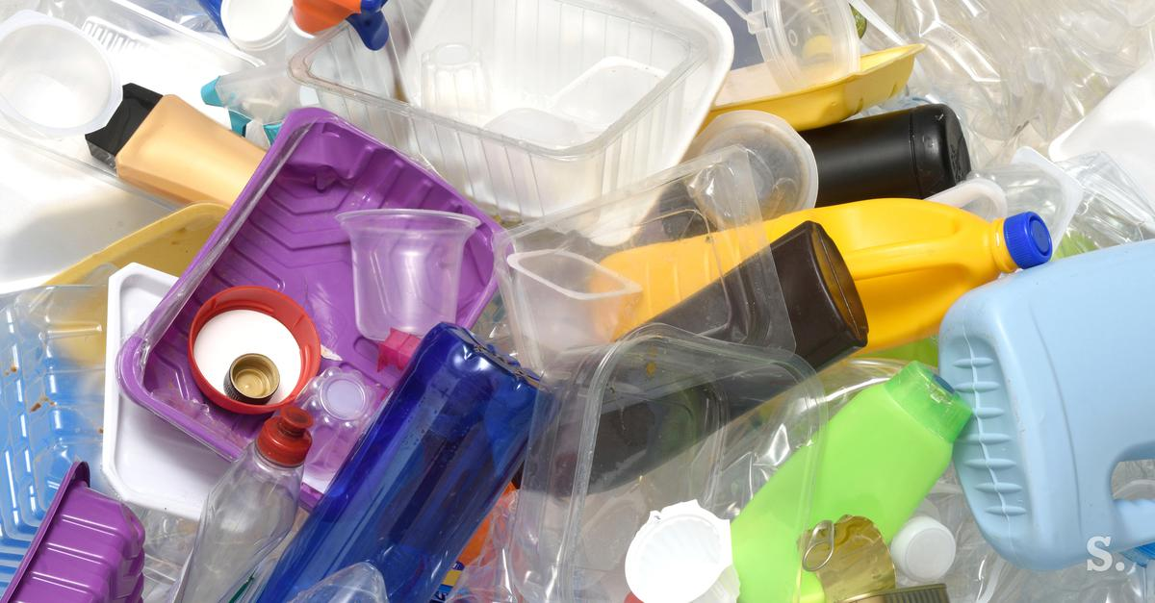
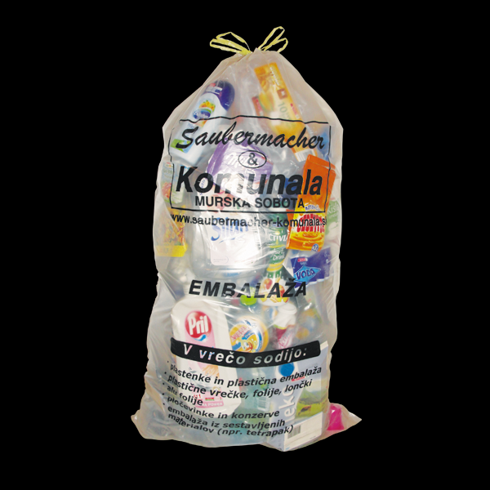
EMBALAŽA
PLOČEVINKE, KONZERVE, TETRAPAK, PLASTENKE, POKROVČKI ZA VLAGANJE, PLASTIČNI KOZARCI,….

Slide 13
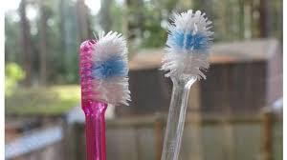
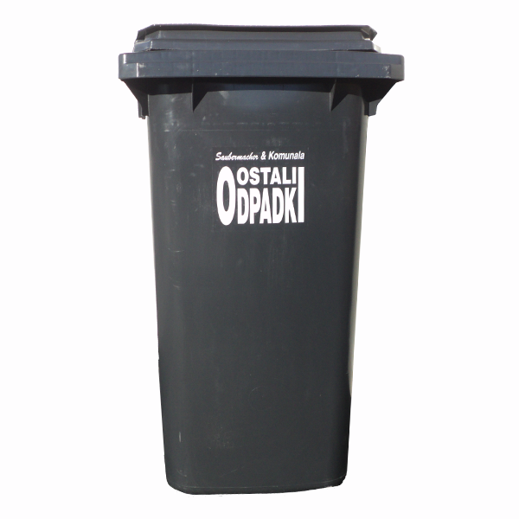
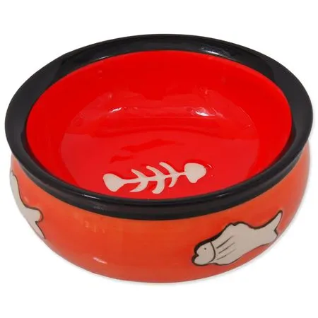
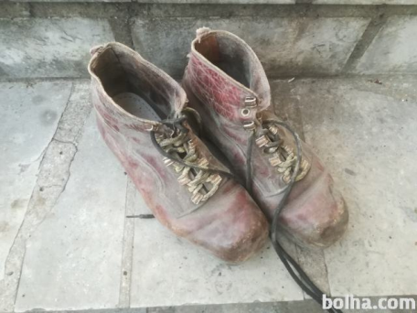
MEŠANI ODPADKI
PLENICE, OHLAJEN PEPEL, ZVEČILNI GUMI, KERAMIČNA IN PORCELANASTA POSODA, …

Slide 14
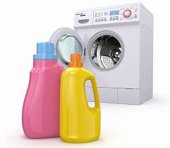
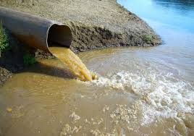
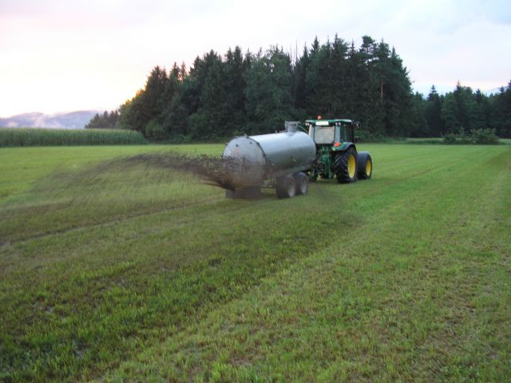
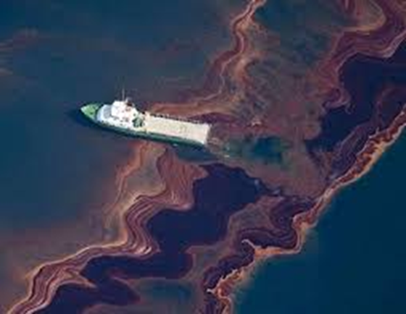
NA KAKŠNE NAČINE ONESNAŽUJEMO VODO?
ODPADNA VODA INDUSTRIJE
GOSPODINJSTVA – PRALNA SREDSTVA
EKOLOŠKE
NESREČE
KMETIJSTVO

Slide 15
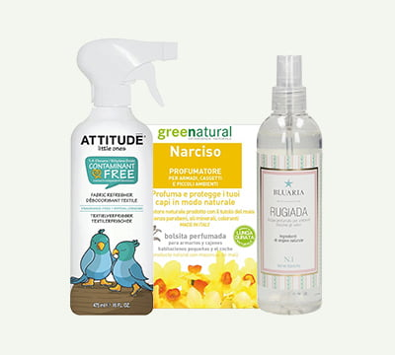
KAKO BI LAHKO ZMANJŠALI ONESNAŽEVANJE?
DOMAČA EKOLOŠKA MILA, ČISTILA, PRALNA SREDSTVA

Slide 16
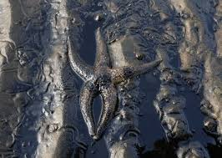
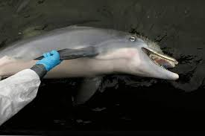
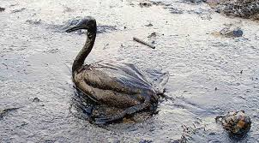
EKOLOŠKA NESREČA – RAZLITJE NAFTE
KO SE RAZLIJE NAFTA, KOGA OGROŽA NAFTA?
OGROŽA ŽIVA BITJA V MORJU

Slide 17
NAREDI POSKUS
POTREBUJEŠ: POSODO Z VODO, OLJE (BUČNO OLJE), VATO, PAPIRNATE BRISAČE, ŽLICO, LONČEK ALI POSODO
PRIŠLO JE DO RAZLITJA NAFTE. (V VODO VLIJ OLJE (BUČNO JE TEMNEJŠE), DA BO NA VODI PLAVALA POL CM DEBELA PLAST.
TVOJA NALOGA JE, DA VODO ČIM PREJ OČISTIŠ. NA VOLJO IMAŠ VATO, PAPIRNATE BRISAČKE IN ŽLICO. POTREBUJEŠ TUDI LONČEK/POSODO KAMOR BOŠ DAL ODPADKE OLJA.

Slide 18
SI USPEL OČISTITI OLJE?
KAKO JE ŠLO? TEŽKO?
KATERI NAČIN ČIŠČENJA SE JE NAJBOLJ OBNESEL?
KADAR PRIDE DO TAKŠNE NESREČE, GRE ZA VELIKO ONESNAŽEVANJE OKOLJA, SAJ SE NAFTA ZELO HITRO RAZLIJE PO POVRŠINI.
NAFTO JE TEŽKO OČISTITI IN VELIKO ŽIVALI JE ZARADI TEGA PRIZADETIH
(PTICE, KI PRIDEJO V STIK Z NAFTO, OBIČAJNO POGINEJO, SAJ NE MOREJO LETETI, KER IMAJO ZLEPLJENO PERJE;ČE NAFTO ZAUŽIJEJO, SE ZASTRUPIJO IN PRAV TAKO POGINEJO).

